Slide 1


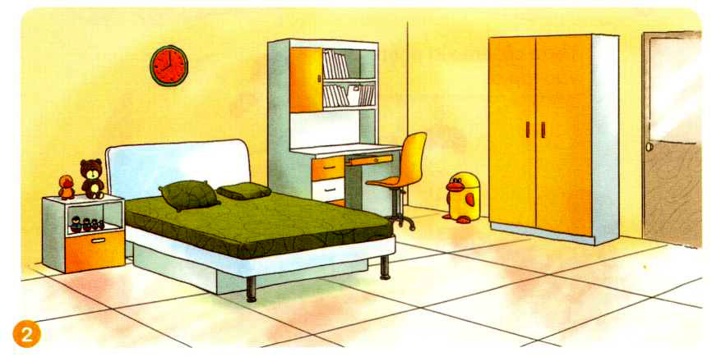
Chủ đề
SINH HOẠT NỀN NẾP
Bài 2:
GỌN GÀNG, NGĂN NẮP

Slide 2

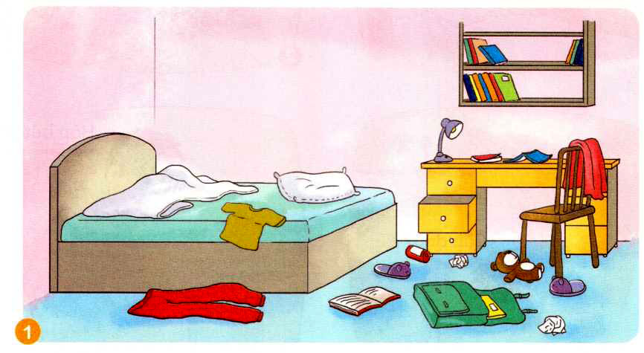
Em thích căn phòng trong tranh nào hơn?
Vì sao?

Slide 3
Em thích căn phòng trong tranh nào hơn?
Vì sao?

Slide 4
Em thích căn phòng trong tranh nào hơn?
Vì sao?

Slide 5



a. Kể chuyện theo tranh.
Chuyện của bạn Minh

Slide 6
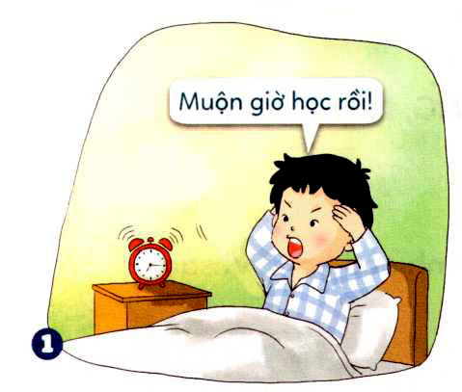
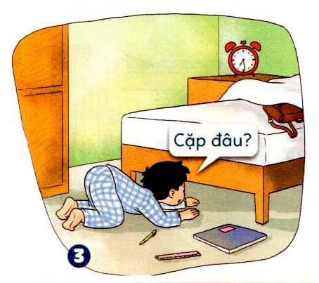
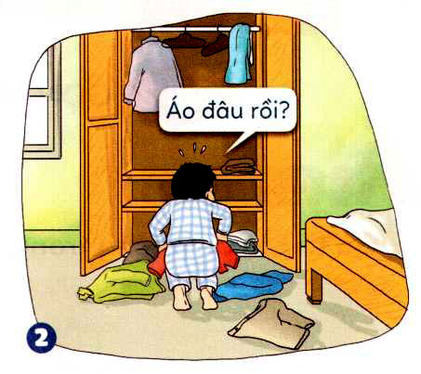
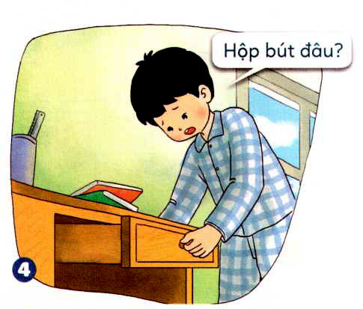
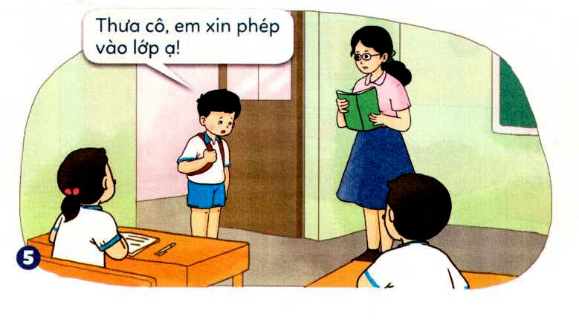
a. Kể chuyện theo tranh.
Chuyện của bạn Minh

Slide 7
Vì sao bạn Mình đi học muộn?
Sống gọn gàng ngăn nắp có ích lợi gì?
Sống gọn gàng ngăn nắp sẽ không mất thời gian, muốn dùng đồ tìm thấy ngay, nhà cửa luôn gọn gàng, đồ dùng được bền lâu…

Slide 8
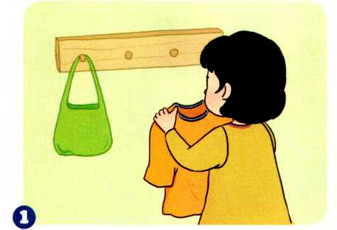
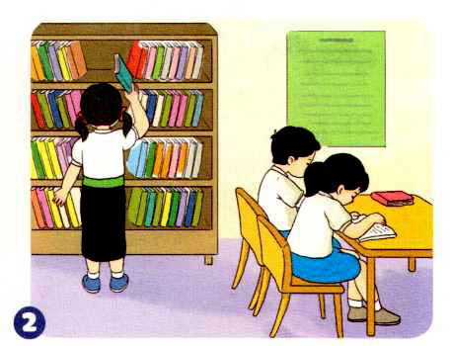
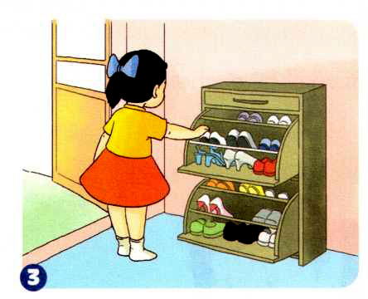
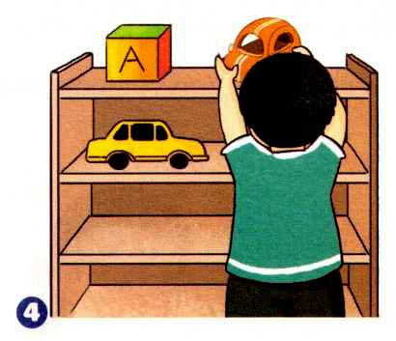
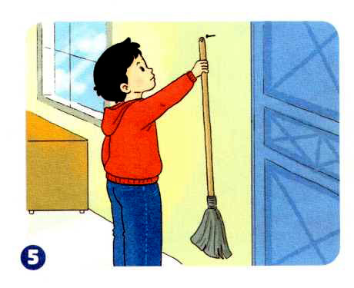
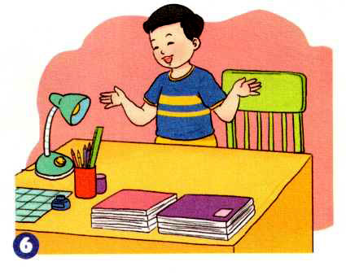
c. Xem tranh và nêu những biểu hiện sống gọn gàng, ngăn nắp.

Slide 9
TRANH 1
Bạn gái treo quần áo lên giá, lên mắc áo

Slide 10
TRANH 2
xếp sách vào giá sách ở thư viện sau khi đọc

Slide 11
TRANH 3
xếp giày dép vào chỗ quy định

Slide 12
TRANH 4
xếp gọn đồ chơi vào chỗ quy định (tủ, hộp)

Slide 13
TRANH 5
treo hoặc cất chổi vào chỗ quy định

Slide 14
TRANH 5
sắp xếp sách vở sau khi học trong góc học tập ở nhà

Slide 15


- Tất cả các bạn trong tranh đều gọn gàng, ngắn nắp.

Slide 16


Slide 17


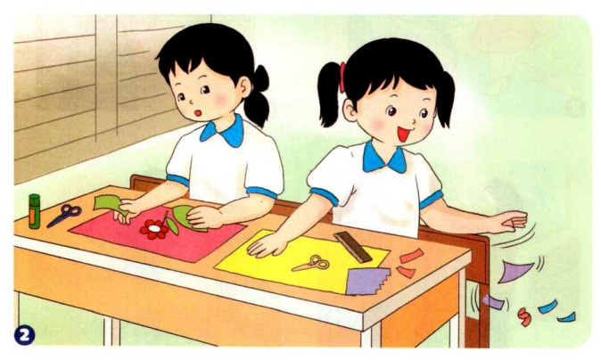
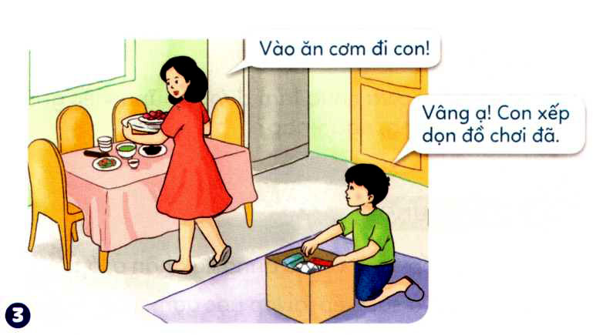
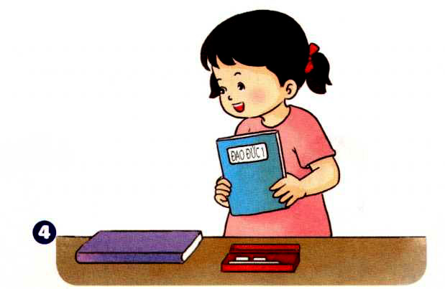
a. Trong các tranh dưới đây, bạn nào là người gọn gàng, ngăn nắp? Bạn nào chưa gọn gàng ngăn nắp?

Slide 18

TRANH 1
Khi bạn gọi, Vân vứt luôn bình tưới chạy đi chơi với các bạn
Đó là hành vi chưa gọn gàng, ngăn nắp. Vân nên cất bình tưới vào chỗ quy định trước khi đi chơi

Slide 19

TRANH 2
Việc gạt giấy xuống sàn làm lớp bẩn, mất vệ sinh, chưa thực hiện đúng nội quy trường, lớp. Đó là hành vi chưa gọn gàng, ngăn nắp. Trà nên nhặt giấy vụn và thả vào thùng rác của trường/lớp.

Slide 20
TRANH 3
Tùng xếp gọn đồ chơi vào thùng trước khi ăn cơm cùng bố mẹ
Việc làm của Tùng đáng khen!

Slide 21
TRANH 4
Ngọc sắp xếp sách vở gọn gàng, ngăn nắp
Đó là việc em nên làm hằng ngày

Slide 22
Gọn gàng
Chưa gọn gàng

Slide 23
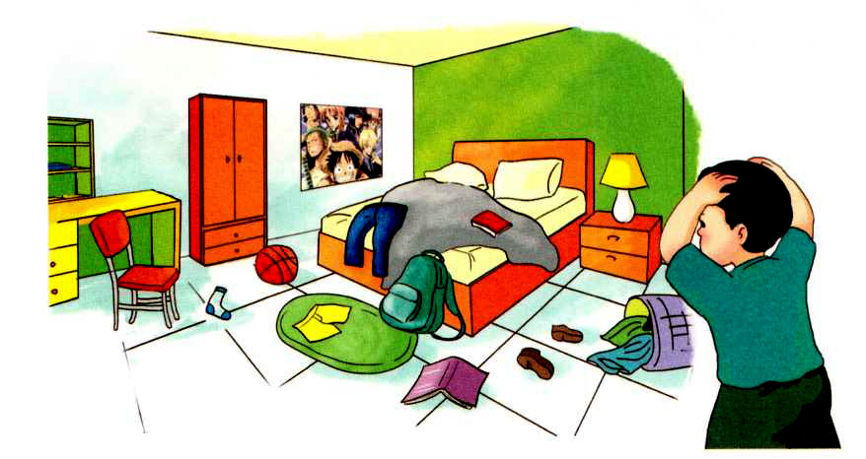
b. Em hãy hướng dẫn bạn trong tranh sắp xếp phòng cho gọn gàng, ngăn nắp.

Slide 24

c. Tự liên hệ
- Em đã làm được và chưa làm được những việc gì để nơi ở, nơi học được gọn gàng, ngăn nắp?

Slide 25

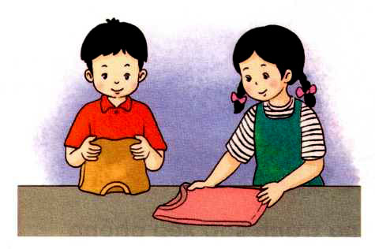
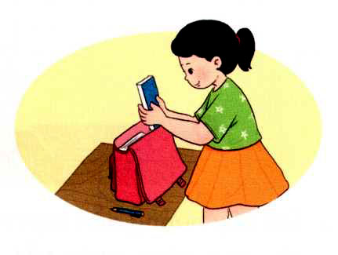
* Tập sắp xếp sách vở, đồ dùng cá nhân ở lớp.
* Quan sát và sắp xếp lại lớp học gọn gàng, ngăn nắp.
* Hàng ngày thực hiện
- Gấp quần áo.
- Sắp xếp gọn gàng, ngăn nắp góc học tập ở nhà.

Slide 26


Đúng giờ nhớ nhé em ơi
Sinh hoạt nền nếp, mọi người mến yêu

Slide 27


